Slide 1
3-2 人工知能による画像の分類、 過学習
（情報工学応用演習 II）
金子邦彦

Slide 2
人工知能の画像分類のプログラムを動作させ、理解を深める
学習と検証のそれそれで精度をみて、過学習が起きているかどうか判断できるようになる
過学習が起きていないことを確認しながら
人工知能を使うことが大事

Slide 3
人工知能による画像の分類

Slide 4
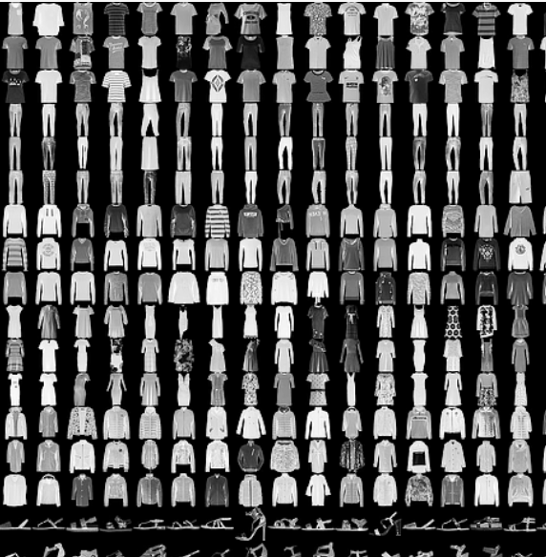
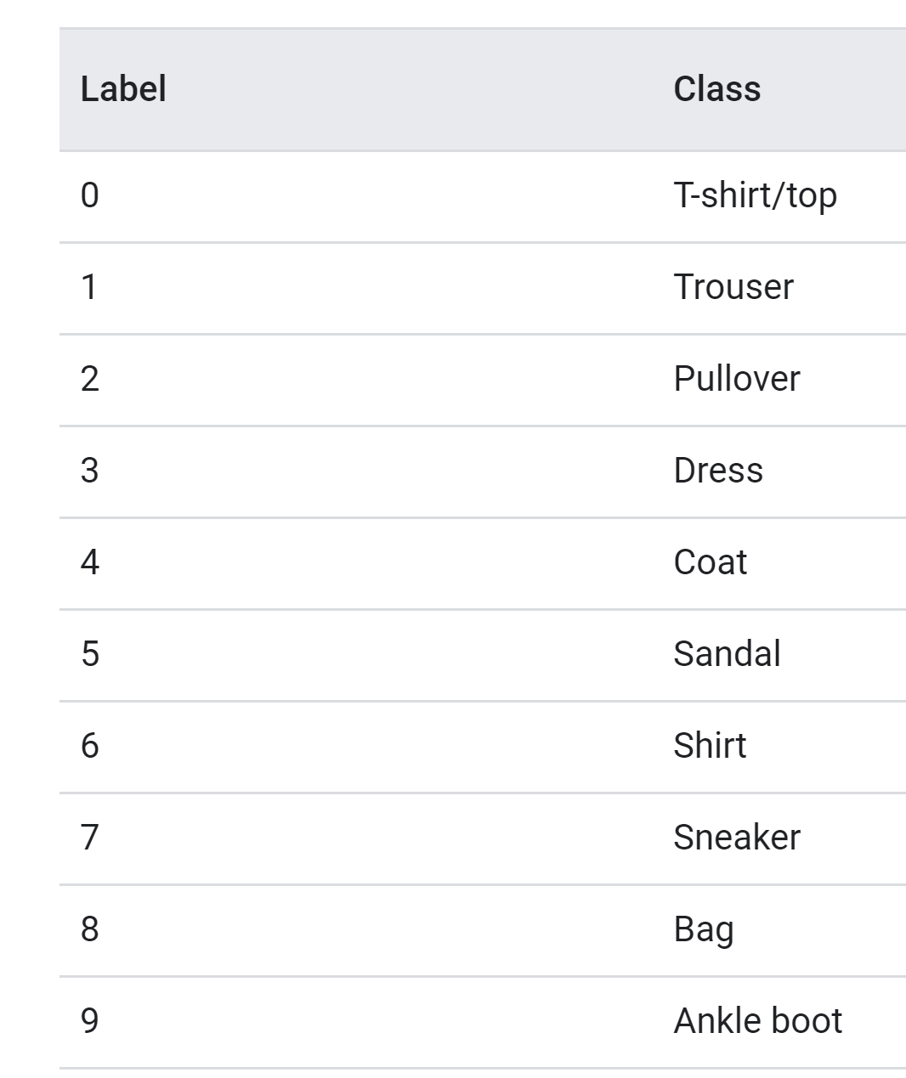
ここで行う画像の分類
たくさんの画像
画像を 10 種類に自動分類。
人工知能を使用

Slide 5
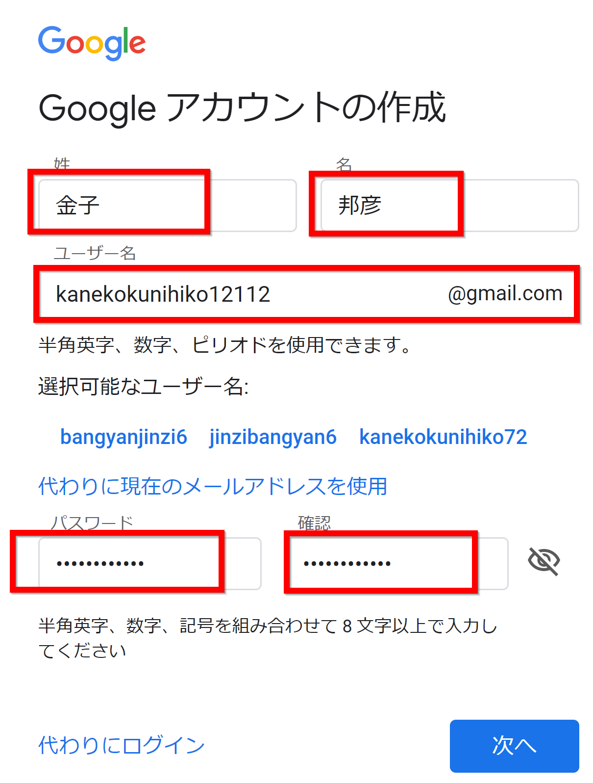
前準備
Google アカウントの取得が必要
次のページを使用
https://accounts.google.com/SignUp
次の情報を登録する
氏名
自分が希望するメールアドレス
＜ユーザー名＞@gmail.com
パスワード
生年月日，性別

Slide 6
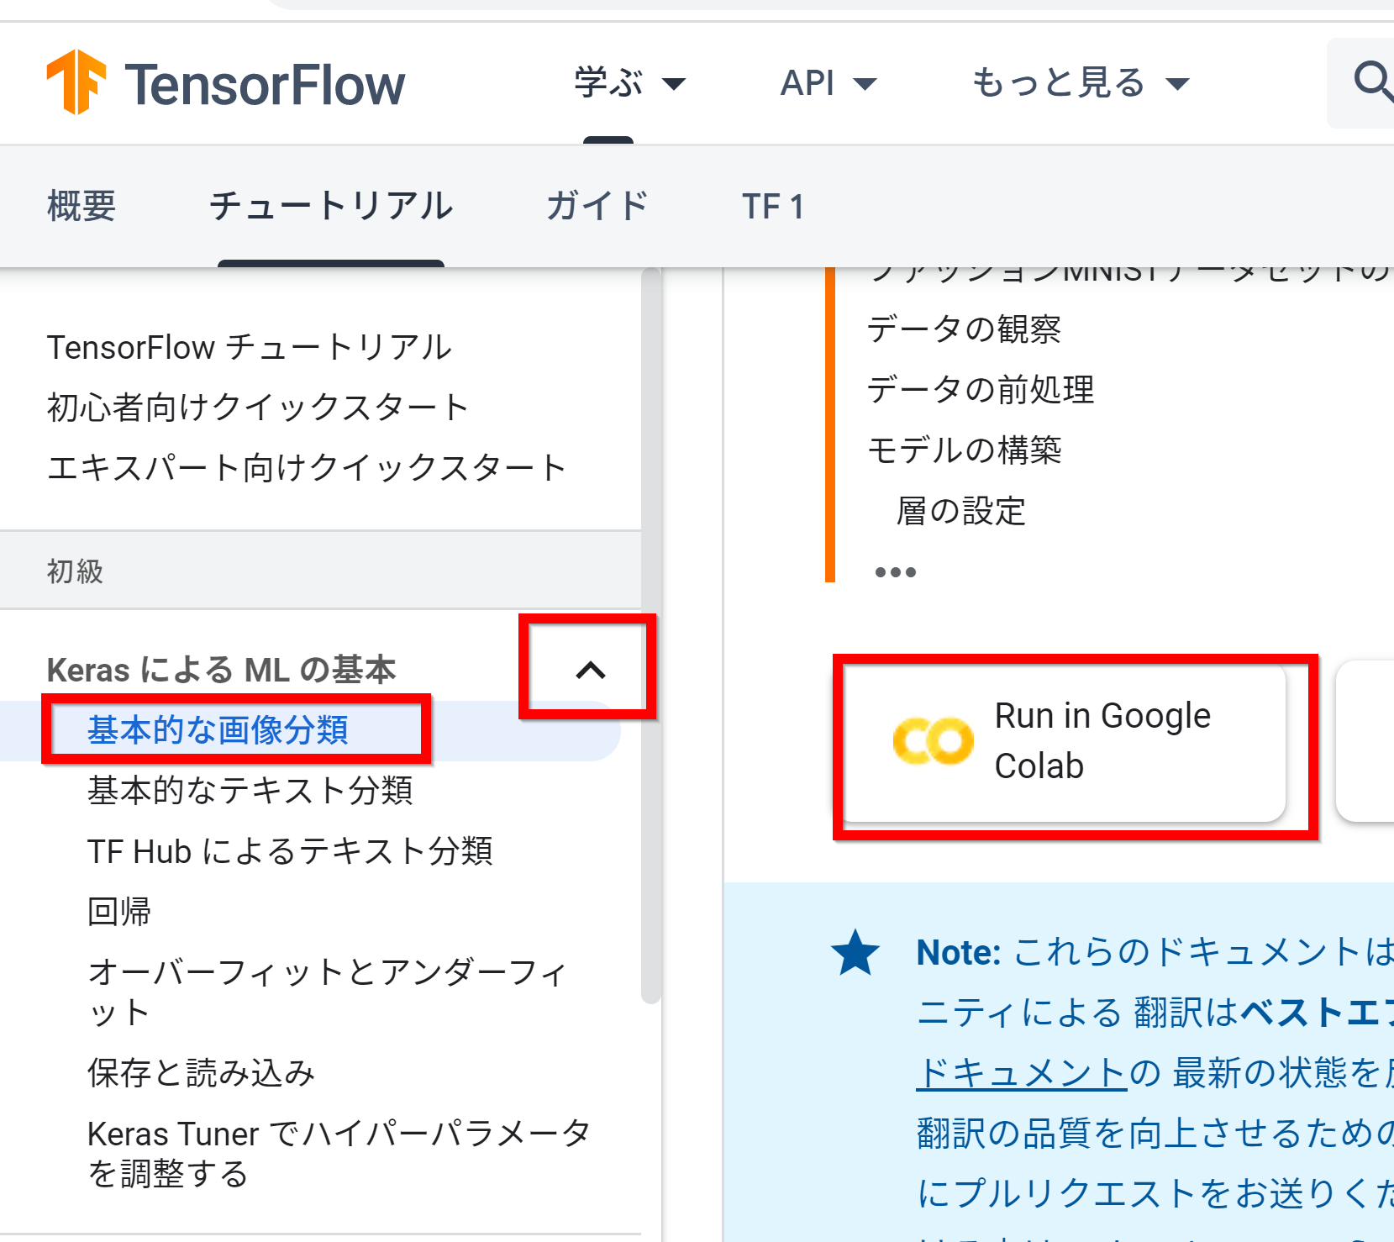
手順
① パソコンの Web ブラウザで，次のページを開く
https://www.tensorflow.org/tutorials
② 左側のメニューの「Keras による ML の基本」を展開，「基本的な画像分類」をクリック， 「Run in Google Colab」をクリック

Slide 7
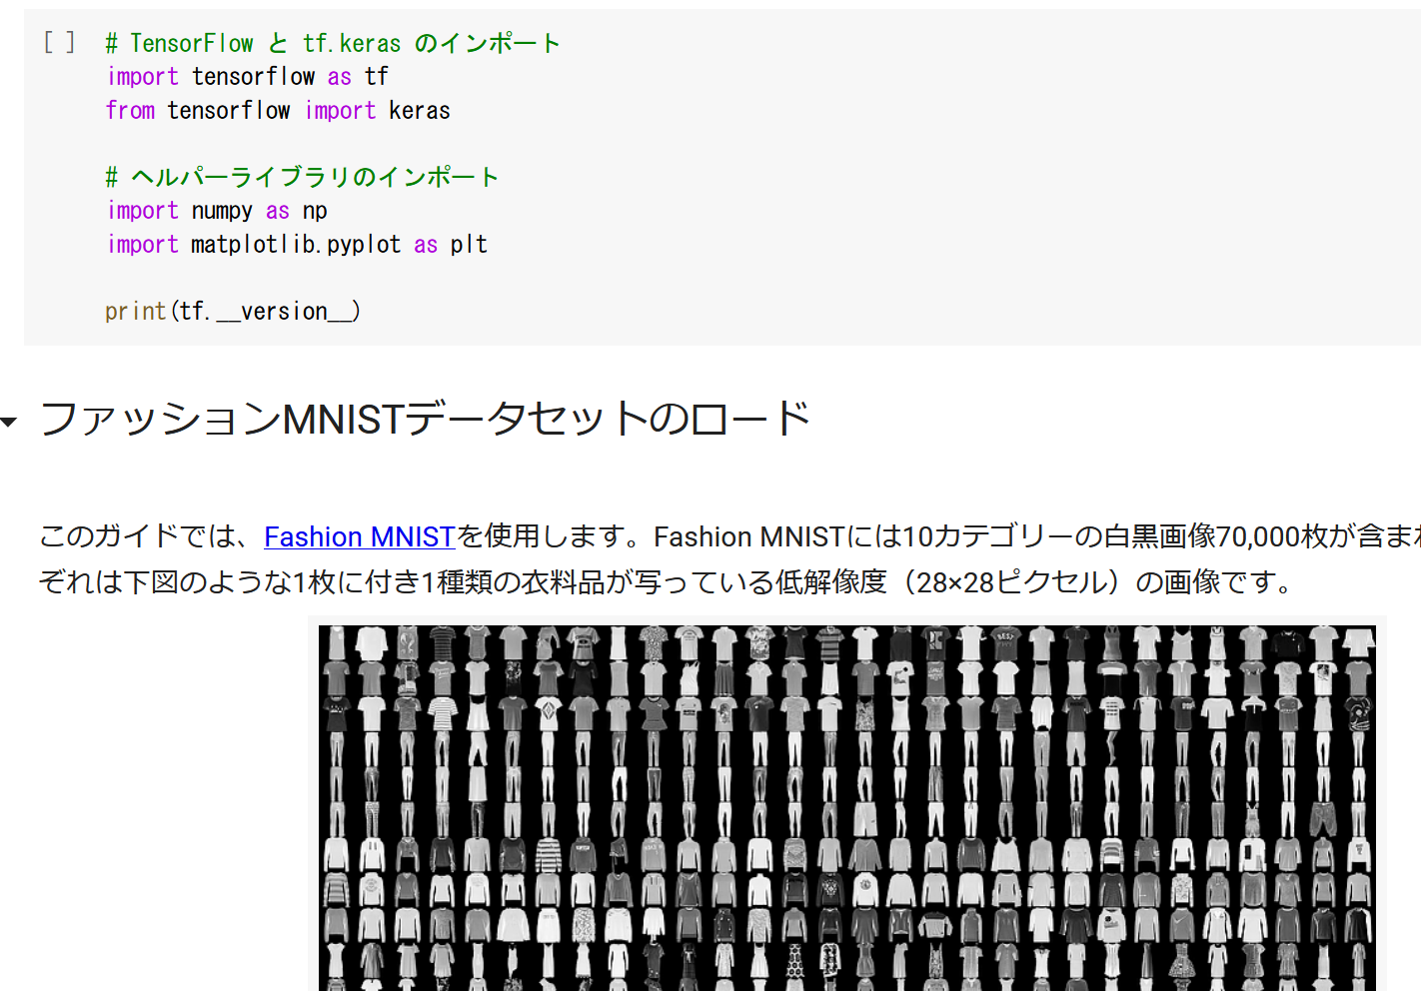
③ セルを上から順に実行する．
セルの実行の終了を確認してから、次のセルに移ること
Google
アカウント
が必要
最後まで続ける

Slide 8
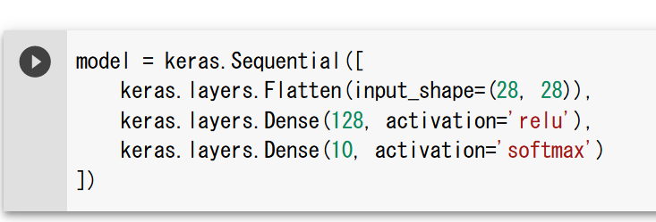
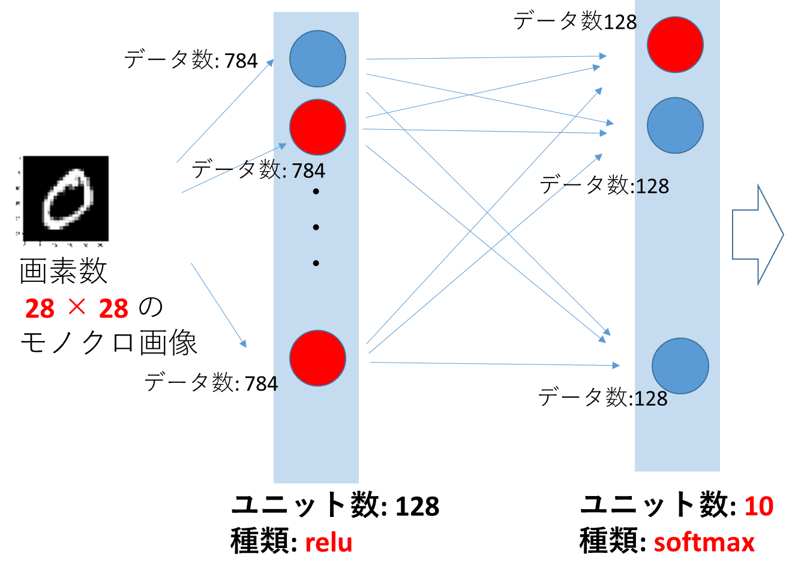
ニューラルネットワークを作成するプログラム

Slide 9
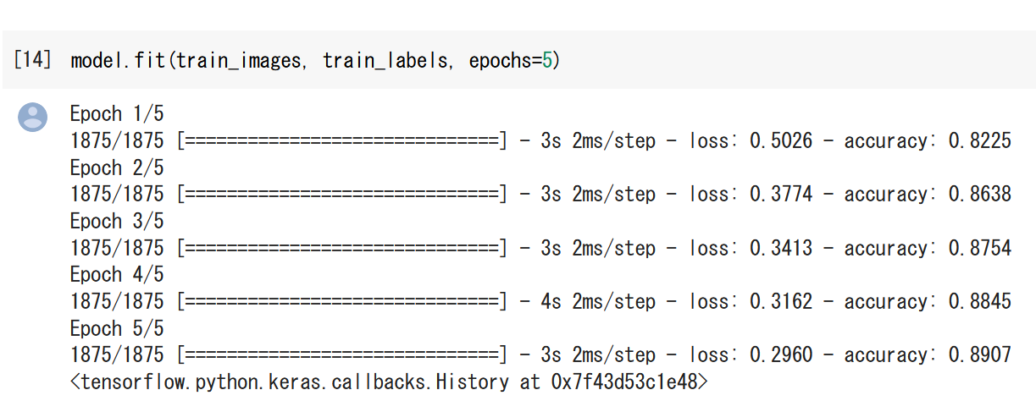
ニューラルネットワークの学習の様子
同じデータを用いた学習の繰り返し回数
（エポック数）：５

Slide 10
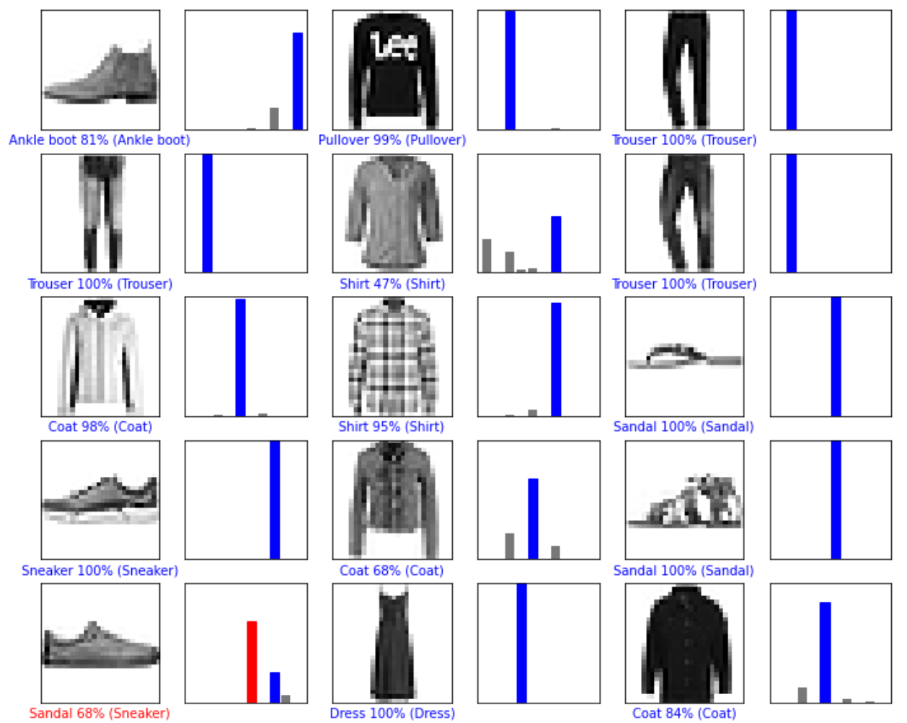
ニューラルネットワークによる予測の様子

Slide 11
過学習

Slide 12
過学習なし
精度
良くない
学習の進行とともに
精度が向上
検証
良い
学習
エポック数

Slide 13
過学習あり
精度
良くない
検証
学習
良い
エポック数

Slide 14
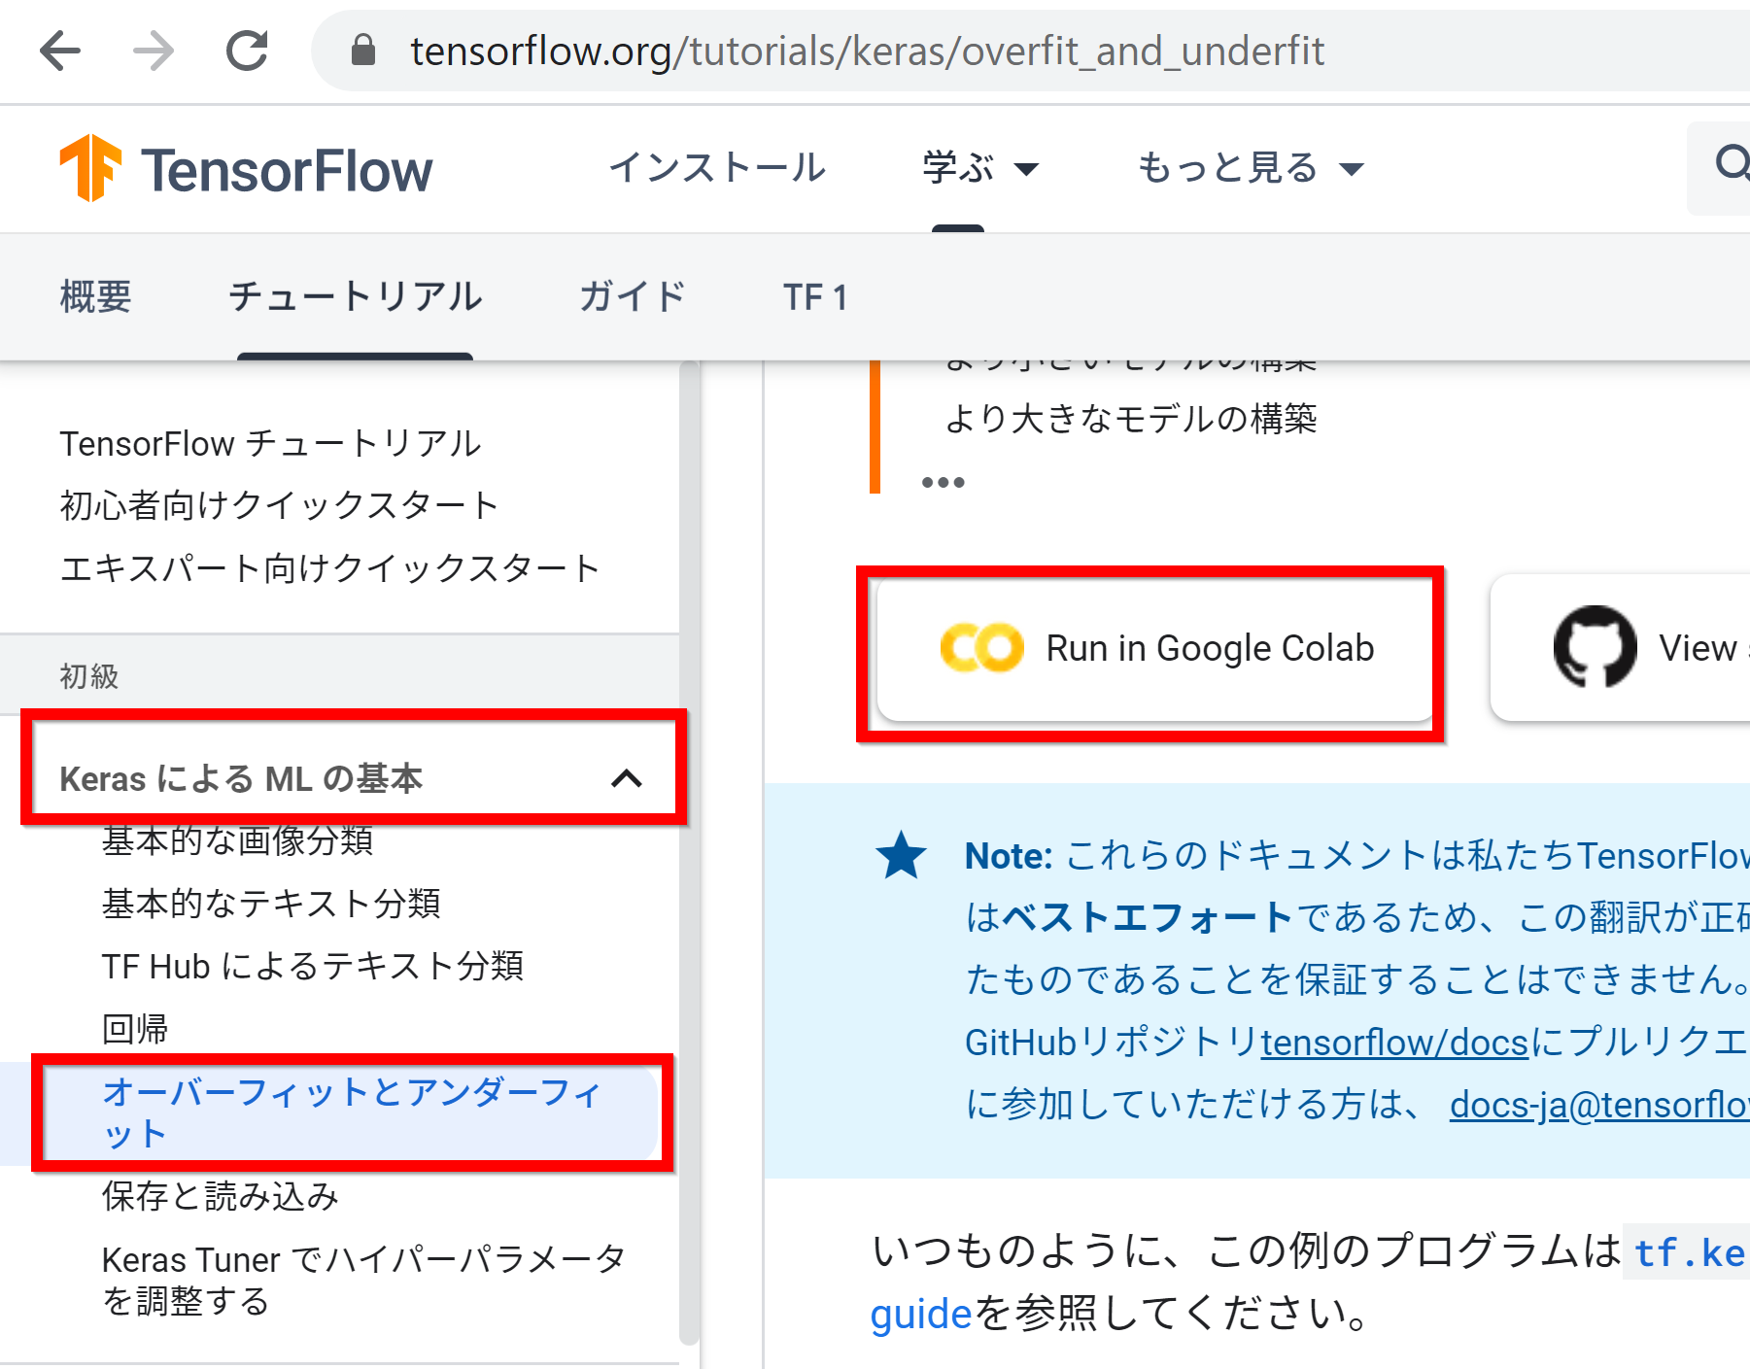
手順
① パソコンの Web ブラウザで，次のページを開く
https://www.tensorflow.org/tutorials
② 左側のメニューの「Keras による ML の基本」を展開，「オーバーフィットとアンダーフィット」をクリック， 「Run in Google Colab」をクリック

Slide 15
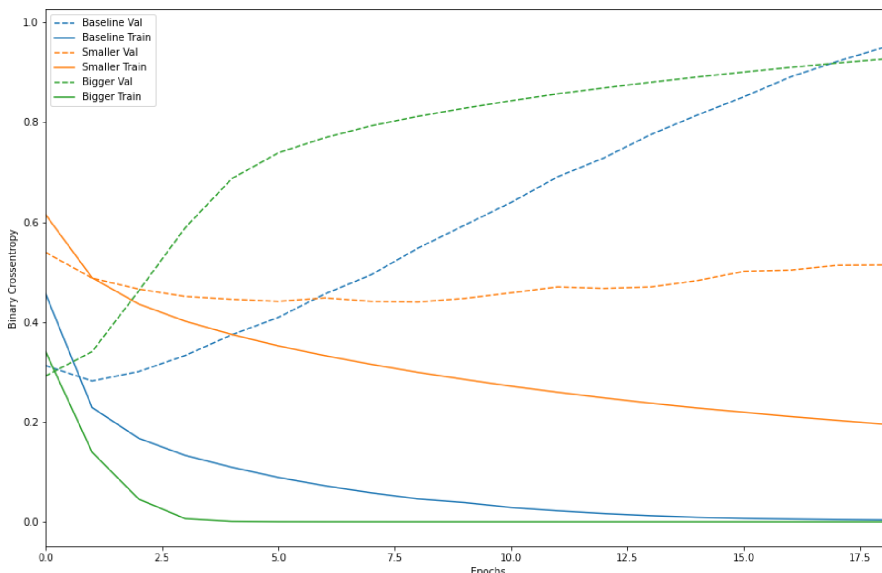
３つのニューラルネットワークの学習曲線
ユニット数
Baseline: 1層目は16個， 2層目は16個
Smaller: 1層目は4個， 2層目は4個
Bigger: 1層目は512個， 2層目は512個
ユニット数が多いと過学習が起きやすい
点線は検証
実践は学習

Slide 16
考察の例
次のグラフから次を読み取りなさい
エポック数はいくつがよさそうか？
検証の結果、精度はどれくらいか？
過学習は発生しているか、していないか？
良くない
1.0
点線は検証
精度
0.0
実線は学習
良い

Slide 17
過学習の防止に役立つ技術
データの拡張
学習データを増量する
ドロップアウト
学習の途中で，結合をランダムに無効化する

Slide 18
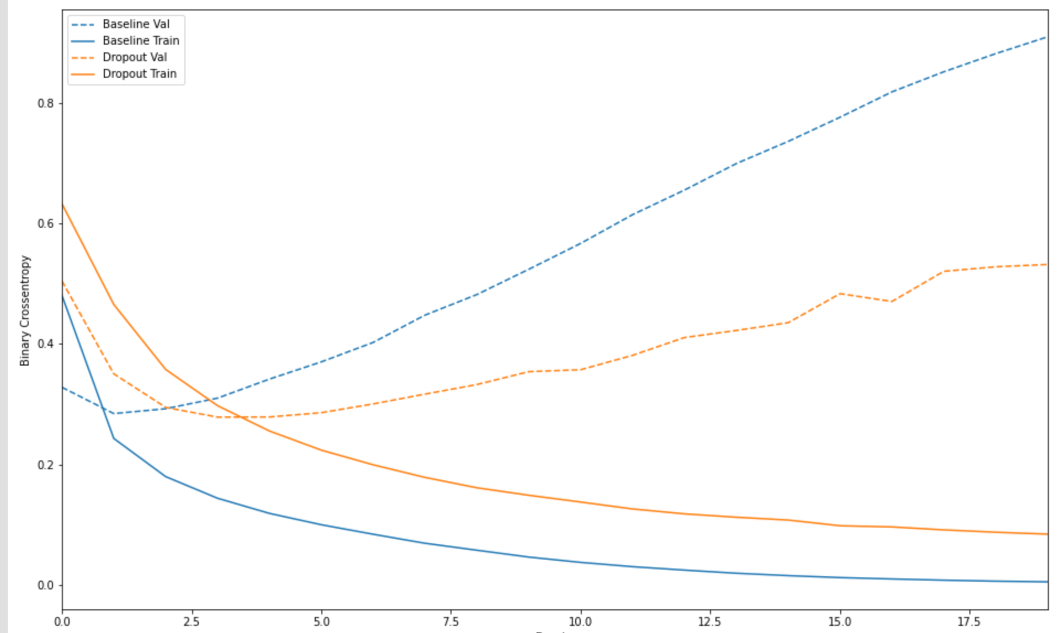
ドロップアウト等の技術により，過学習を緩和
青：ドロップアウト等なし オレンジ：ドロップアウト等あり

